Slide 1
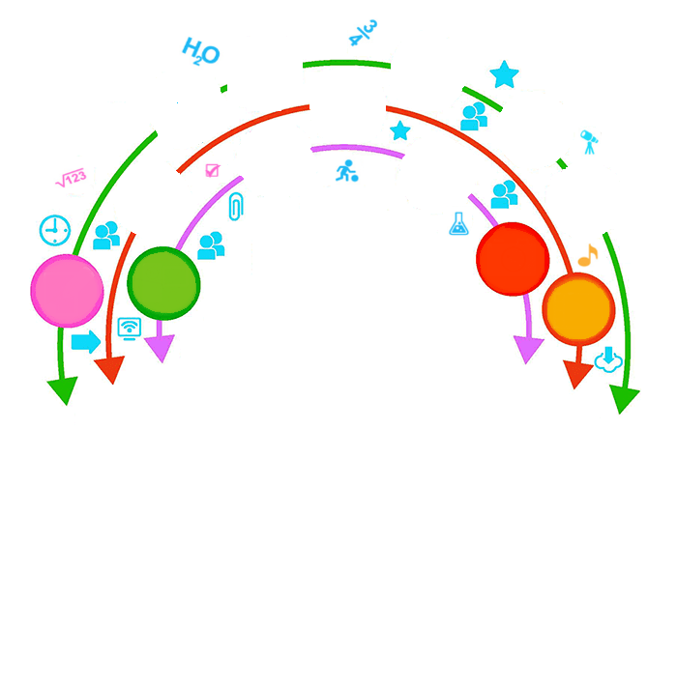
Школа -пространство
поддерживающее и развивающее пространство для школьника в построении и реализации успешной профессионально-образовательной траектории

Slide 2
Социальные компетенции
Коммуникабельность
Грамотная письменная и устная речь
Умение выступать на публике
Эмоциональный интеллект
Гибкость и принятие критики
Интеллектуальные компетенции
Аналитический склад ума
Умение видеть и решать проблему
Хорошая память
Обучаемость
Креативность
Волевые компетенции
Ориентированность на результат
Управление временем
Упорство
Стрессоустойчивость
Готовность выполнять рутинную работу
Лидерские компетенции
Умение принимать решения
Ответственность
Умение сформировать команду
Наставничество
Умение разрешать конфликты
Soft skills

Slide 3
Ядерная зона
Пластичная зона
Перспективная зона
Проектное мышление
Стратегическое мышление
Клиентоориентированность
Лидерство
Тайм-менеджмент
Рефлексия
Креативное мышление
Тактическое мышление
Сотрудничество / работа в команде
Эффективная устная и письменная коммуникация
Саморегуляция
Самостоятельность
Системное мышление
Логическое мышление
Модальность восприятия мира
Психический склад личности
Темперамент и типы характера
Индивидуальные стили обучения

Slide 4
Урочная деятельность
Трек интеллектуального развития
Исследователь
ские проекты
Трек формирования социальных и управленческих навыков
Работа в проектных группах
Трек личностного развития
Курс ораторского искусства
Трек коммуникативного развития
Групповая работа
Курс «Твоя профессиональная карьера»;
Курс «Основы светской этики»;
Курс «Основы духовно-нравственной культуры народов России»
Формы:
лабораторно-практические занятия;
имитационное моделирование;
анализ конкретных производственных и проблемных ситуаций;
разыгрывание ситуаций в ролях;
спецкурсы и спецсеминары;
игровое проектирование
образовательные сессии
Технологии: Технологии контекстного обучения, Модель «Peer to peer», «Перевернутый класс», Форсайт-технологии, технологии смешанной педагогики с использованием онлайн-обучения

Slide 5
Внеурочная деятельность
Трек интеллектуального развития
Создание научно-исследовательского общества;
Трек формирования социальных и управленческих навыков
Развитие школьного Медиацентра;
Трек коммуникативного развития
Участие в проектах:
Предметные недели;
Интеллектуальные конкурсы;
Посещение лабораторий Института общей и экспериментальной биологии СО РАН;
Посещение музея Бурятского научного центра СО РАН;
Посещение селекционных участков Бурятского научно-исследовательского института сельского хозяйства;
Участие в Мастер-классах ведущих ученых, преподавателей Бурятской государственной сельскохозяйственной академии
Трек личностного развития
Активизация работы Школьного ученического самоуправления «Единство»;
Создание Института вожатства;
Развитие волонтерского движения «Клевер»;
Создание экологического отряда;
Развитие туризма «Я познаю свой край»;
Создание Школы Лидера;
Развитие школьной агрофирмы «РОСТок»
«Билет в будущее»;
«ПроеКТОриЯ»;
«Кванториум»;
«Сириус»;
Реализация программы социальной адаптации для «трудных» детей»;
Профориентационный интенсив «Лидерские практики. Технологии будущего»
Трудовые практикумы агротехнического направления;
Профессиональные пробы
Создание дискуссионного клуба
Круг традиционных образовательных событий
(школьных, районных, республиканских)
Формы:
деловые игры
дебаты
тренинги
Science battle (Битва умов)
Science slam (научный бой)
проектная мастерская
экскурсии
онлай-курсы
вебинары
Технологии: Технологии контекстного обучения ,TED-интенсив, Коллективное творческое дело (КТД), нетворкинг, Cretnm – технология решения проблем «100 ответов»
Коллективные творческие дела (КТД)
1раз в квартал
КТД «Здесь будет школа-сад!» реализация проекта «Агрошкола-пространство soft skills» (сентябрь- ноябрь)
КТД – «Дорогами Великой Победы» (обновление музейных экспозиций» (январь-март)
КТД- «Мы помним! Мы гордимся!» (апрель)
КТД- «Солдатам Великой Победы посвящается!» (май)

Slide 6
Система дополнительного образования
Трек интеллектуального развития
3D-моделирование;
Шахматный клуб
Трек формирования социальных и управленческих навыков
Создание экологического отряда;
Трек личностного развития
Обучение в Межшкольном учебном центре г. Улан-Удэ:
Трек коммуникативного развития
Работа кружков:
Создание отряда юных пограничников
- авиамоделирование;
- хореография;
- вокал;
- декоративно-прикладное искусство;
- народные инструменты
Секции:
- Легкая атлетика;
- Борьба;
- Волейбол;
- Стрельба из лука;
- Настольный теннис;
- Футбол
- Основы журналистики;
- Швея-модельер;
- Лаборант химического анализа;
- Младшая(ий) медицинская(ий) сестра (брат);
- Повар;
- Спасатель;
- Секретарь-референт;
- Слесарь по ремонту автомобилей

